Slide 1
Resultados de la semana en curso y programación de la semana 04 de 2016 V1
22/01/2016
1
1
Notes:
1

Slide 2
Resultados de la semana en curso:
Comentarios generales
22/01/2016
2
2

Slide 3
Resumen semana actual N° 03/16
Durante el fin de semana el despacho ha sido con los generadores distribuidos, Salto Grande y Bonete a pleno, Palmar cerrando la demanda.
A partir del día martes se interrumpió la exportación de excedentes hidráulicos a Argentina ya que Salto grande se comenzó a modular.
Se devolvió a Argentina parte de la bolsa de préstamo que se había recibido para evitar despacho térmico en semanas anteriores.
El día de ayer miércoles se produjo un corte de servicio debido a la salida intempestiva de las líneas de 500 kV de Palmar a Montevideo.
El jueves se comenzó a exportar térmico a CAMMESA estimándose sea por el jueves y el viernes de la presente semana debido a las altas demandas que tuvieron.
Se debió generar con térmico (motores y CTR) forzado por trabajo del interruptor 2-35 de Palmar (criterio n-1 frente a perdida de línea Palmar-MVA)
Hoy se cerraron vertederos en Bonete.
No han ocurrido precipitaciones en ninguna de las cuencas.
Se han exportado excedentes hidráulicos a Argentina del orden de 28 GWh al principio de la semana.
La demanda fue algo superior a la prevista (221 a 209 GWh)

Slide 4
Perspectivas para la semana 04
La situación de los recursos hidráulicos es la siguiente:
  Río Uruguay, CTM informa el día de hoy para la semana entrante aportes del orden de 3.300 m3/s con y sin lluvias.
  Río Negro, todas las centrales estarán con vertederos cerrados.
Demanda/temperaturas
  Se prevé temperaturas muy altas (alerta meteorológica color rojo por altas temperaturas para el litoral) para el periodo viernes-domingo con temperaturas máximas superiores a los 35 °C para Montevideo.
  Luego de la intensa ola de calor prevista para el fin de semana las temperaturas previstas para los días hábiles no superarían los 30 °C por lo que se estima que no se tendrán demandas extremadamente altas.
Existen algunos pronósticos de precipitaciones para las cuencas del rio Negro y media e inmediata del río Uruguay. Por lo que informa CTM con el modelo GFS I pueden llegar a ser importantes dichos aportes, aunque no se espera que se deba exportar ni verter en caso de producirse.
Se podrán realizar pruebas de la conversora. Personal de Alstom ya se encuentra en el país.

Slide 5
Modelos
Comentarios
MP/CPC
  Se corrió un caso libre y se observa que si bien encuentra un equilibrio entre las centrales, realiza un despacho casi a pleno de Bonete. Las cotas que alcanza son 80.37m, 39.69m y 35.29m para Bonete, Palmar y Salto Grande respectivamente.
SimSee
  Se corrió un caso libre, S/lluvias y se observa que el modelo procura mantener la cota de Salto grande en el orden de 35,5m. Aun cuando en algunas horas encuentra un equilibrio entre Bonete y Palmar, se observa que en general despacha Bonete casi a pleno y luego Palmar y hasta motores antes que Salto Grande para mantener la cota de esta central en el orden de 35,5m, Palmar termina en 39.15m.
Mensual
  No presenta interés en la presente semana.

Slide 6
DESPACHO PROPUESTO
De acuerdo a lo anterior el despacho propuesto es el siguiente:
  Auto despachados.
  Terra a pleno
  Palmar para cota de 40,0 m
  Salto Grande cierra la demanda

Slide 7
Resultados de la semana en curso:
Comparación ejecutado-programado
.
22/01/2016
7
7

Slide 8
Datos globales semanales (jueves)

Slide 9
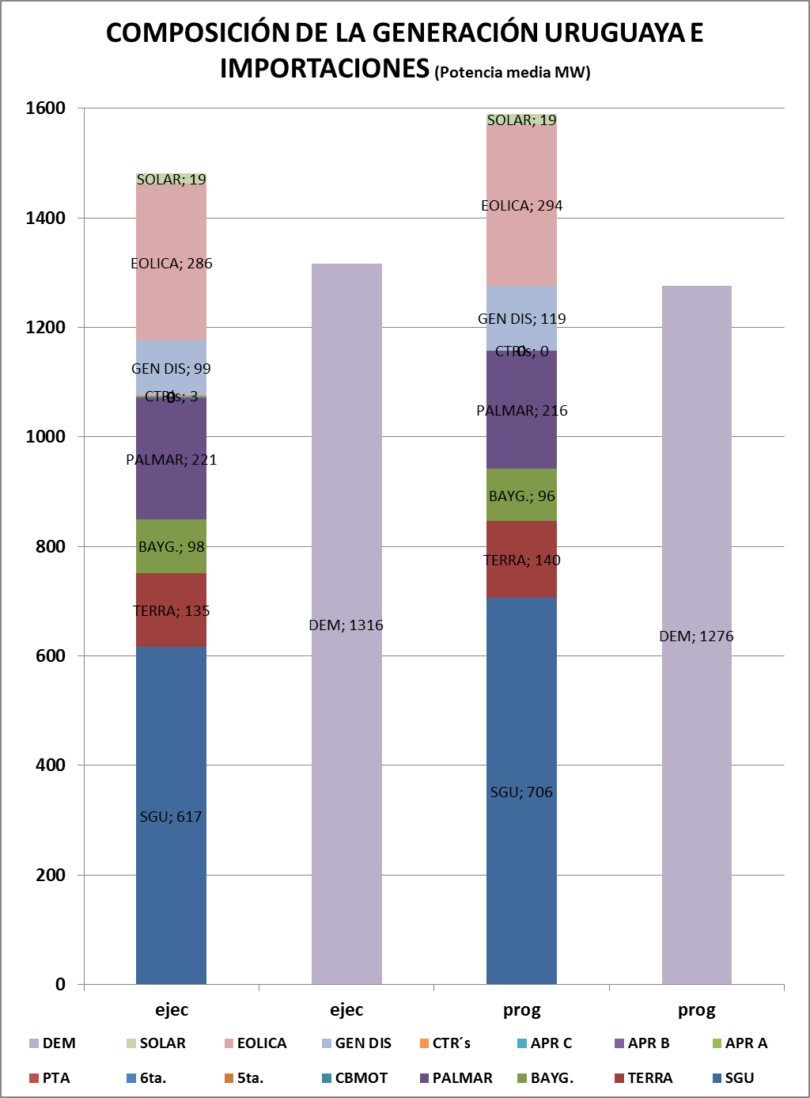
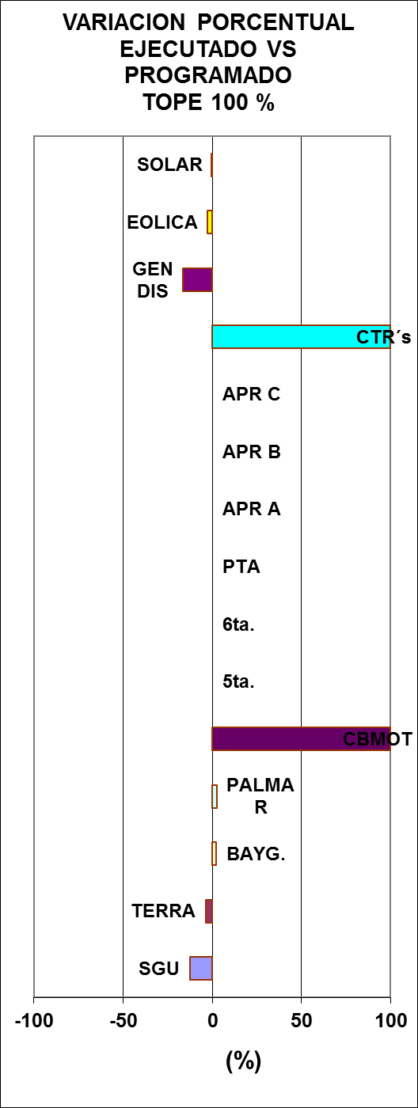
Datos globales semanales (jueves) Comparación previsto-ejecutado suministro de la demanda
Mas térmico por restricción de red
Mas térmico por restricción de red

Slide 10
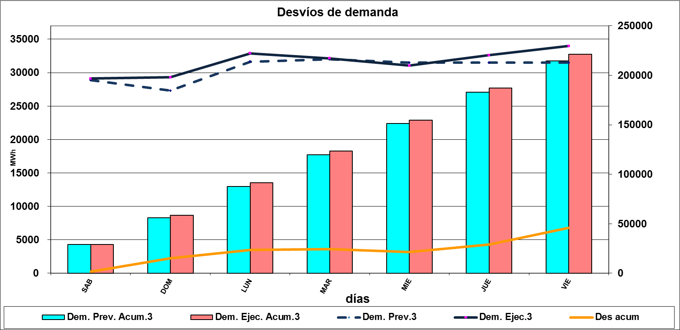
Evolución de la demanda

Slide 11
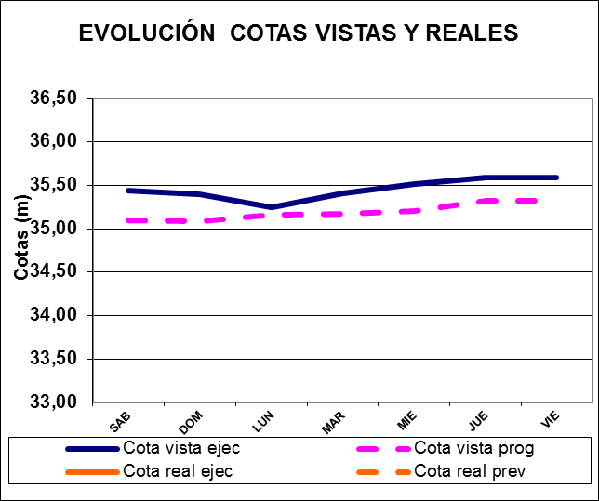
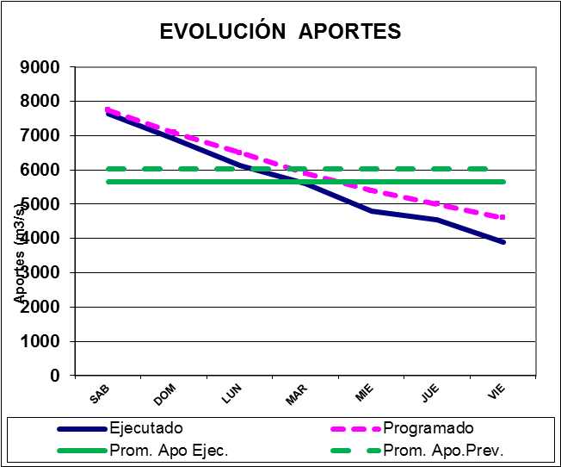
COMPARATIVO DE APORTES DE CENTRALES HIDRAULICAS
SALTO GRANDE

Slide 12
RIO NEGRO

Slide 13
Previsiones de generación eólica fecha 15/1/16

Slide 14
Previsiones programación diaria desde 8/1 al 15/1

Slide 15
PRONOSTICOS SEMANA 04/16

Slide 16
Semana próxima
22/01/2016
16
16

Slide 17
Previsión temperaturas (Forecca, viernes)

Slide 18
Precipitaciones previstas para los próximos días, Fuente INMET (viernes)

Slide 19
Previsión precipitaciones acumuladas INMET y CPTEC (viernes)

Slide 20
Previsión aportes Salto Grande (Fuente CTM, jueves)

Slide 21
Previsión de aportes con otros modelos suministrado por CTM viernes 22/1

Slide 22
Programación semanal
2016-04
22/01/2016
22
22
Notes:
22

Slide 23
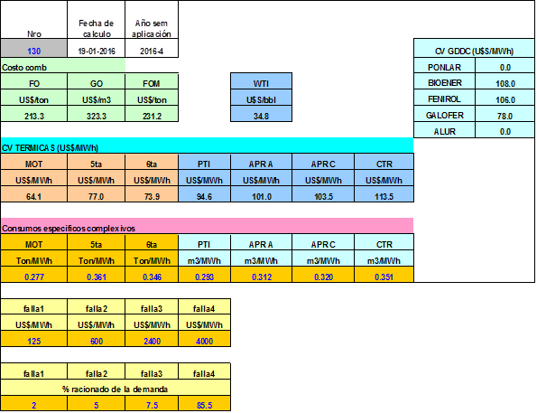
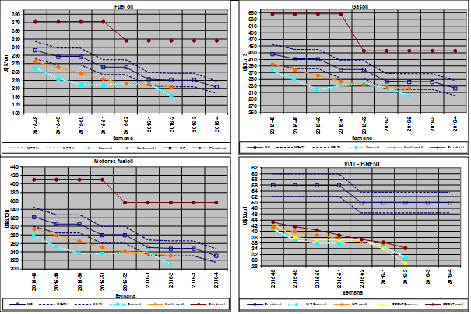
COSTO GENERACIÓN TÉRMICA

Slide 24
MODELOS

Slide 25
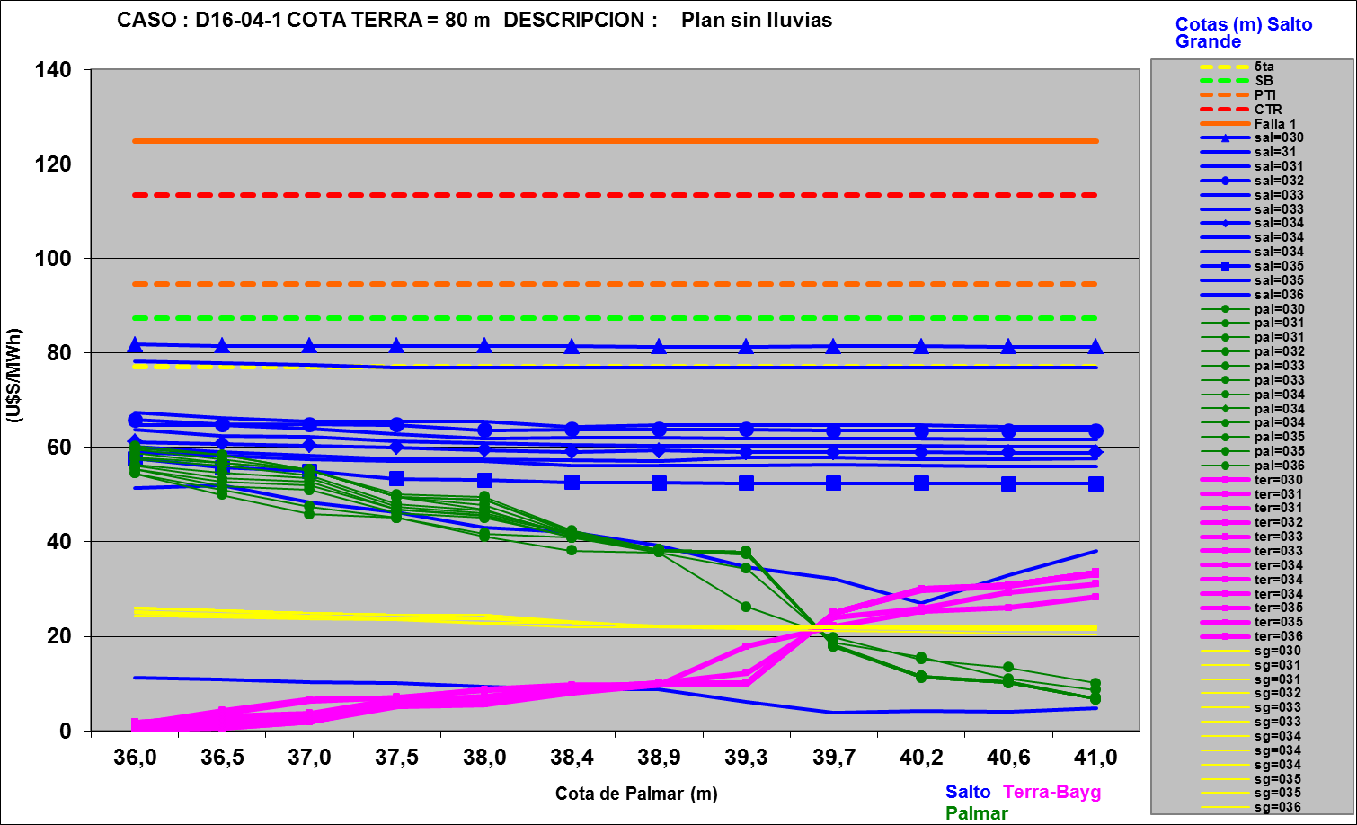
Mediano plazo

Slide 26
Caso libre, escenario sin lluvias

Slide 28
SimSEE, CASO LIBRE

Slide 30
Programa de generación de la semana 04/16:
22/01/2016
30
30

Slide 31
Programa semanal (jueves)

Slide 32
Datos energéticos diarios

Slide 33
Datos hidráulicos diarios

Slide 34
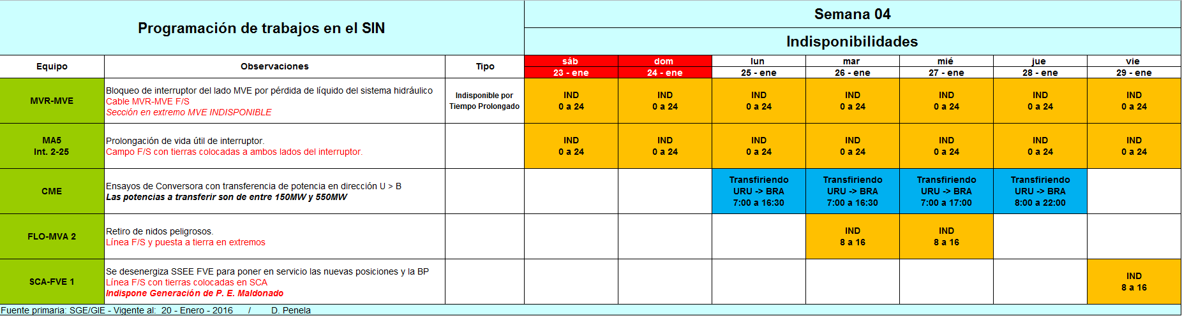
Principales trabajos en la red

